Slide 1
Сулоева Татьяна Юрьевна,
МАОУ СОШ п. Большая Вишера,
учитель ИЗО, технологии, информатике
«Крупнейшие сражения
Российского парусного флота»
(внеклассное мероприятие, для учащихся 5-6 классов)

Slide 2
Цели: 1. проверка и закрепление знаний учащихся о днях воинской славы России; 2. подготовка школьников к выполнению конституционного долга по защите Отечества; 3. формирование чувства гордости и уважения к историческому прошлому Родины и Вооруженным силам России. Вступительное слово учителя. У каждого народа есть свои заветные страницы истории, свои героические имена, которые никогда не будут забыты. Победы русского оружия над врагами Отечества всегда отмечались в России, чтобы сохранить в памяти ратные подвиги предков. Русской Православной Церковью были установлены специальные «викториальные дни» (от Виктория – в римской мифология богиня победы). Это были дни, когда российское общество воздавало дань воинскому подвигу, славе и доблести своих защитников, а служилые люди глубже ощущали свою сопричастность к славным делам наших предков. Возрождая одну из лучших российских традиций, 10 февраля 1995 года Государственная Дума РФ приняла закон «О Днях воинской славы (победных днях) России», который был 13 марта того же года подписан президентом РФ. В список вошла часть викториальных дней и наиболее выдающиеся события военной истории России – Советского Союза. Во все века героизм, мужество воинов, мощь и слава русского оружия были неотъемлемой частью величия Российского государства. Днями воинской славы России являются дни славных побед, которые сыграли решающую роль в истории страны и в которых российские войска снискали себе почёт и уважение современников и благодарную память потомков

Slide 3
Возрождая одну из лучших российских традиций, 10 февраля 1995 года Государственная Дума РФ приняла закон «О Днях воинской славы (победных днях) России», который был 13 марта того же года подписан президентом РФ. В список вошла часть викториальных дней и наиболее выдающиеся события военной истории России – Советского Союза. Во все века героизм, мужество воинов, мощь и слава русского оружия были неотъемлемой частью величия Российского государства. Днями воинской славы России являются дни славных побед, которые сыграли решающую роль в истории страны и в которых российские войска снискали себе почёт и уважение современников и благодарную память потомков.

Slide 4
Гангутское сражение, состоявшееся 27 июля 1714 года между русским и шведским флотами, может и не впечатляет своими масштабами, но это была первая морская баталия, в которой молодой русский флот одержал полную победу над противником. По-сути, он только ещё зарождался, ведь дата его создания датируется 1696 годом. До этого Россия вообще не имела своих военных морских сил. А шведы на тот период времени были профессиональными моряками. Однако неопытные русские флотоводцы сумели разгромить просоленных "морских волков", что делает победу ещё более значимой.

Slide 5
1700-1721 годах шла Великая Северная война. Закончилась она победой России и подписанием Ништадтского мирного договора 30 августа 1721 года. Но чтобы наступил мир, России пришлось загубить 30 тыс. жизней. К этому надо добавить 90 тыс. раненых, среди которых было много покалеченных. Не в лучшем положении оказалась и Швеция. Убитых и раненых у неё насчитывалось 175 тыс. человек. Отсюда можно представить масштабы жестокой войны, унёсшей десятки тысяч человеческих жизней.
К середине 1714 года южная и центральная часть Финляндии были оккупированы русскими войсками. Но если военное положение на суше складывалось довольно успешно для России, то на море господствовал шведский флот. Поэтому русским необходимо было перехватить пальму первенства и на морских просторах, иначе ни о какой победе и разговор идти не мог.

Slide 6
Крупнейшие морские сражения, во многом определившие исход Северной войны, произошли в 1714 году. Шведские суда дошли до Гельсингфорса и Ревеля, заградив таким образом путь русским галерам, дошедшим до местечка Твереминне, находящегося близ Гангута, по восточную сторону полуострова. Для отвлечения неприятеля предполагалось сделать нападение на него нашим корабельным флотом, но это было очень рискованным
Петр, прибывший из Ревеля и осмотревший весь полуостров, отыскал на нем низкий песчаный перешеек длиной примерно 2,5 км, на котором тотчас велел устраивать дорогу для перетаскивания галер на западную сторону полуострова. Но шведы, узнав об этом намерении, поставили у конца предполагаемой дороги отряд военных судов, приготовившийся выстрелами встретить перевозимые по этому пути галеры.

Slide 7
Выгодная позиция, занятая шведами, останавливая дальнейшее движение нашего галерного флота, могла оказать весьма вредное влияние на успех всей кампании и принудить к отступлению армию, находящуюся в Финляндии под начальством М. М. Голицына. На помощь русским явился счастливый случай, которым они сумели воспользоваться.
После полудня 25 июля, услышав пальбу на шведском флоте, Петр сам отправился на ближайший к неприятелю островок узнать о причине пальбы и увидел, что фрегат «Элефант» и 6 галер отделились от флота и, по всей вероятности, идут в Твереминне, чтобы запереть там наш галерный флот. Ввиду такой страшной опасности, Петр на собравшемся военном совете настоял, чтобы тотчас приблизить галеры к Гангуту и часть их послать в обход шведского флота.

Slide 8
Гангутское сражение
Утром 26 июля, воспользовавшись штилем, удерживающим на месте корабли неприятеля, 20 русских галер под командою Змаевича двинулись к шведскому флоту и благополучно обошли его со стороны моря, на расстоянии пушечного выстрела. Вслед за ними, таким же образом и так же безвредно, прошли еще 15 галер. Всем галерам, обогнувшим Гангут, велено было немедленно идти и запереть отряд шведских судов, ожидающий спуска на воду перетаскиваемых по устраиваемой дороге галер. Между тем, шведский адмирал поспешил воротить отделившийся от его флота отряд и растянул линию кораблей до того места, по которому прошли наши галеры. Но, опасаясь обхода со стороны моря, он отодвинул корабли от берега и оставил здесь свободный проход, которым русские не замедлили воспользоваться.

Slide 9
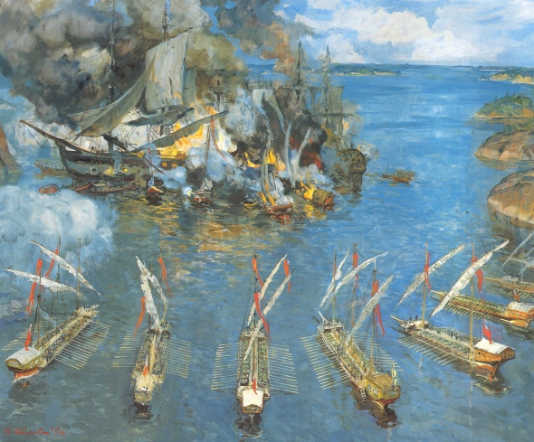
Утром 27 июля, при совершенном штиле, в стройном порядке, следуя одна за другой, двинулись все остальные наши галеры, держась так близко к берегу, как только позволяла глубина. Авангард вел генерал Вейде, кордебаталию сам Апраксин, а в ариергарде шел Голицын. Ближайшие к берегу шведские суда спешили сняться с якоря и на буксире приблизиться к берегу.
Жестокая пальба открылась по нашим галерам, но все они, успешно обогнули мыс и, присоединившись к отряду Змаевича, в свою очередь, атаковали стоявшие у строившейся дороги шведские суда, бывшие под начальством шаутбенахта Эреншельда.

Slide 10
Отряд Эреншельда состоял из флагманского 18-пушечного фрегата Элефант, шести галер, вооруженных 12 и 14 пушками малого калибра и имевших по две пушки 18 или 36-фунтовые. Эти галеры, с фрегатом посредине, стояли в линии, фланги которой упирались в маленькие островки, за срединой линии находились три шхербота, имевшие от 4 до 6 пушек малых калибров.
Русские галеры, построенные в три колонны, атаковали неприятеля, впереди была авангардия под начальством шаутбенахта Петра Михайлова. Два раза атакующие, приближаясь к неприятелю, должны были отступить; но при третьей атаке и свалке на абордаж шведы не выдержали натиска, и после отчаянной обороны все суда, одно за другим, спустили флаги. У неприятеля перебито более трети экипажа; все оставшиеся в живых, и в том числе израненный Эреншельд, взяты в плен.

Slide 11
Бой продолжался 3 часа практически без перерывов. В этом сражении шведы потеряли 10 кораблей и всю артиллерию, находящуюся на них. Были убиты 361 человек, 350 получили ранения. В плен вместе с ранеными попали 587 человек. Главным пленным был командующий отрядом Эреншёльд. Русские не потеряли ни одного корабля. У них насчитывалось 342 раненых и 124 убитых.

Slide 12
Итоги Гангутского сражения
Эта морская победа имела большое стратегическое значение для России.
Русский флот прорвался в Або, занял Аландские острова и лишил шведов опорных пунктов в Финском заливе.
Русская парусная флотилия начала вести активные действия в Балтийском море, нарушая коммуникации противника.
Вырос и международный авторитет русского государства. Иностранцы стали смотреть на него как на сильную морскую державу.
Гангутское сражение высоко оценил император. Все офицеры, участвовавшие в этой баталии, были награждены золотыми медалями, нижние чины получили серебряные медали. Самого Петра I произвели в вице-адмиралы. Не были забыты и погибшие воины. На месте их гибели в 1871 году установили памятник. Нужно также отметить, что это была одна из последних морских баталий, в которой суда противника брали на абордаж. Вскоре подобная практика прекратилась, а мужество и бесстрашие моряков стали измерять по другим критериям.

Slide 13
Синопское сражение
Синопское сражение произошло 30 ноября 1853 года между Россией и Османской империей в Черном море. Это одно из первый сражений Крымской войны, после которой Англия и Франция объявили войну России. Позднее стало известно, что в английские средства массовой информации просочилась лживая информация о том, что русские расстреливали турецких моряков тонущих в воде, после крушения их кораблей.

Slide 14
Турецкие войска насчитывали 16 кораблей (ни единого линейного корабля), что в общей сложности давало чуть больше 500 орудий. Российские военные силы состояли из 8 кораблей (из которых 6 были линейными), что в пушечном эквиваленте приравнивается к числу 720. Среди этих линкоров были
«Париж» и «Великий князь Константин» — усовершенствованные копии корабля «Двенадцать апостолов». Сам вице-адмирал Нахимов находился на корабле «Императрица Мария».
Командиром флота Османской империи был Осман-паша. Кроме корабельных орудий, на стороне Турции была ещё артиллерия береговой охраны, которая состояла из 38 орудий.

Slide 15
Всё началось с того, что во время морского дежурства, русские патрульные корабли (3 линейных корабля) обнаружили турецкие морские силы в Синопской бухте, перед которыми ставилась задача переброски своих войск на Кавказ, а именно в Поти и Сухуми. Командующий российскими кораблями, вице-адмирал Нахимов, приказал немедленно блокировать выход из бухты и вызвать дополнительные силы из Севастополя.
Через неделю к эскадре Нахимова присоединилась эскадра контр-адмирала Ф. М. Новосильского, состоявшая из трех линейных кораблей и фрегата.
Нахимов не мог допустить, чтобы турецкие корабли вышли из бухты в море, где они могли соединиться с англо-французской эскадрой, и решил начать атаку 18 ноября.

Slide 16
Русские корабли быстро прорвались сквозь заградительный огонь береговых батарей и турецких кораблей и двумя колоннами вошли в бухту. Встав на якоря со шпрингами, линейные корабли и фрегаты открыли сильный огонь по противнику с расстояния 300-350 м.
В результате блестящего командования Нахимова, героизму и выучке русских офицеров и матросов, уже через 2,5 часа были уничтожены все турецкие корабли и береговые батареи. Сам Осман-паша был взят в плен, а вместе с ним командиры двух кораблей и около 200 человек, убиты и ранены были около 4 тысяч человек. Русские в этом сражении не потеряли ни одного корабля. Синопское сражение показало превосходство русского флота над турецким и английским, а также подвело итог многовековому развитию парусного флота.

Slide 17
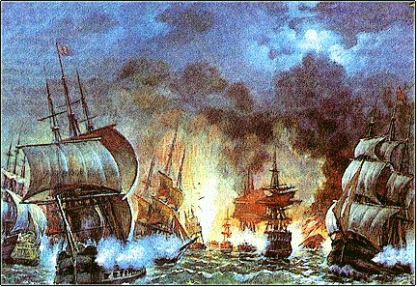
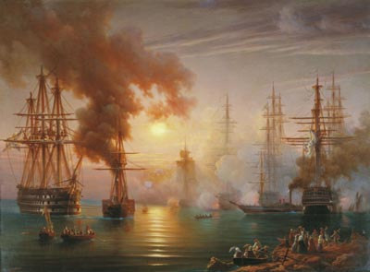
Выдающаяся победа русского флота в Синопском сражении оказала большое влияние на последующий ход войны. Уничтожение неприятельской эскадры — основного ядра турецкого флота сорвало подготовляющийся турками десант на Кавказское побережье и лишило Турцию возможности вести боевые действия на Черном море.
Русский флот обеспечил себе победу при Синопе благодаря смелости и решительности тактического замысла сражения, искусному развертыванию сил и быстрому занятию кораблями назначенных огневых позиций, правильному выбору дистанции боя, с которой эффективно действовала артиллерия всех калибров. В этом сражении впервые широко
использовалась бомбическая артиллерия, сыгравшая решающую роль в быстром уничтожении деревянных кораблей противника

Slide 18
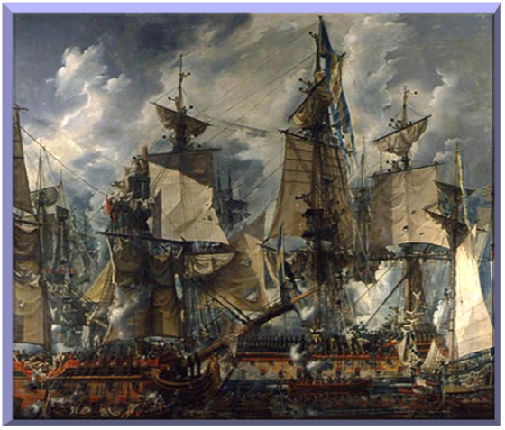
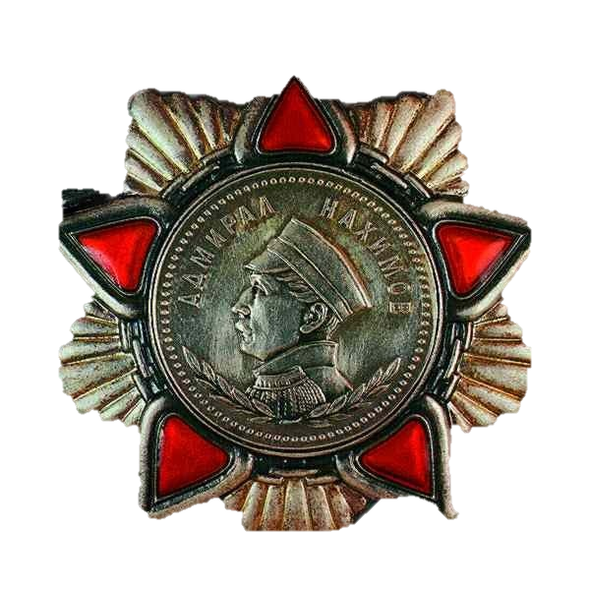
Важнейшей причиной победы являлась высокая боевая подготовка личного состава русской эскадры, особенно командиров кораблей и комендоров, от которых непосредственно зависели искусство маневрирования и точность ведения артиллерийского огня. Взаимная поддержка кораблей и непрерывное управление силами в бою со стороны адмирала Нахимова также во многом способствовали успеху русской эскадры.
За победу при Синопе Николай I удостоил вице-адмирала Нахимова ордена святого Георгия 2-й степени, написав в именном рескрипте: "Истреблением турецкой эскадры вы украсили летопись русского флота новою победою, которая навсегда останется памятной в морской истории".

Slide 19
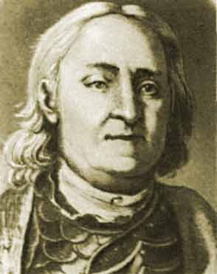
Апраксин Федор Матвеевич
(27.11.(7.12).1661-10(21).11.1728, Москва), военно-морской деятель, генерал-адмирал (1708) русского флота, один из ближайших сподвижников Петра I. В 1693 в звании стольника находился с царем в Архангельске и тогда же назначен двинским воеводой и губернатором Архангельска, руководил постройкой первого казенного торгового корабля на Соломбальской верфи.
Участник второго Азовского похода (1696) и Керченского похода (1699). В 1700-1706 возглавлял Адмиралтейский приказ, был Азовским губернатором, основал Таганрог, заведовал постройкой флота в Воронеже, перестройкой Азова, постройкой верфи в основанном им Таврове и пушечного завода в Липцах. С 1706 управлял Оружейным, Ямским приказами и Монетным двором.

Slide 20
В 1708 командовал корабельным флотом на Балтике и русскими войсками в Ингерманландии, разбил шведов в Ижорской земле у Ракобора и в Копорском заливе. В 1709 вновь руководил строительством кораблей в Воронеже. В 1710 командовал корпусом, который ранней весной перешел по льду Финского залива из Кронштадта и овладел сильно укрепленной шведской крепостью Выборг
С 1711 Апраксин командует Азовским флотом, управляет Эстляндией, Ингерманландией и Карелией, возглавляет находившиеся там морские и сухопутные силы (1712). В 1713-1714, командуя корпусом, овладел территорией Финляндии, а галерный флот под его руководством - приморскими пунктами, что лишило шведов последних баз в Финском заливе. В Гангутском сражении 1714 галерный флот во главе с Апраксиным разгромил флот Швеции. В 1715 он руководит крейсерскими операциями русского флота в Финском заливе. С 1717 президент Адмиралтейств-коллегий, сенатор. Во главе корабельного флота вновь проводит крейсерские операции в Финском заливе, командуя галерным флотом, высадил десант на оба берега пролива Стокэунд, который разгромил шведские войска.

Slide 21
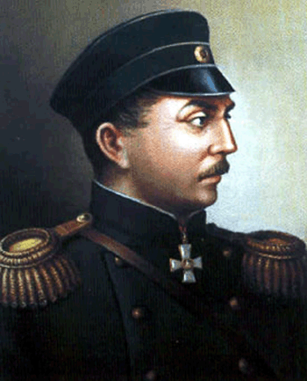
Павел Степанович Нахимов
Нахимов Павел Степанович (1802, с. Городок Смоленской губ.- 1855, Севастополь) - флотоводец, герой Крымской войны. Род. в дворянской семье. В 1815 был зачислен в Морской кадетский корпус. С этого времени "морская служба была для Нахимова не важнейшим делом жизни, каким она была, например, для его учителя
Лазарева В 1818 был произведен в мичманы и начал службу на Балтийском флоте. В 1822-1825 совершил кругосветное плавание на фрегате "Крейсер". Боевое крещение принял в 1827, командуя батареей на корабле "Азов" в Наваринском сражении против турецкого флота. За храбрость получил Георгиевский крест и чин капитан-лейтенанта.

Slide 22
В 1818 был произведен в мичманы и начал службу на Балтийском флоте. В 1822-1825 совершил кругосветное плавание на фрегате "Крейсер". Боевое крещение принял в 1827, командуя батареей на корабле "Азов" в Наваринском сражении против турецкого флота. За храбрость получил Георгиевский крест и чин капитан-лейтенанта. В 1832 стал командиром фрегата "Паллада". В 1836 командовал линейным кораблем "Силиетрия" на Черноморском флоте, выполняя ответственные задания. В 1845 произведен в контр-адмиралы и назначен командиром бригады кораблей. В 1852 был произведен в вице-адмиралы. В 1853 с началом Крымской войны Нахимов, командуя эскадрой, обнаружил и уничтожил турецкий флот в Синопской бухте, вписав последнюю страницу в военную историю рус. парусного флота. В дек. 1853 был назначен командующим эскадрой, защищавшей севастопольский рейд. В февр. 1855 был назначен командиром Севастопольского порта и временным военным губернатором города. В марте был произведен в адмиралы. В июне был смертельно ранен на Корниловском бастионе Малахова кургана.

Slide 23
Использованные материалы
http://ru.wikipedia.org
http://www.randewy.ru/trad/gangut.html
Большая электронная энциклопедия России.Флот России.
http://images.yandex.ru/
http://video.mail.ru/indox/lawrence2012/311/71/.html
http://war1960.narod.ru/nwtime/gangut.html

Slide 24
Спасибо за внимание

